Slide 1
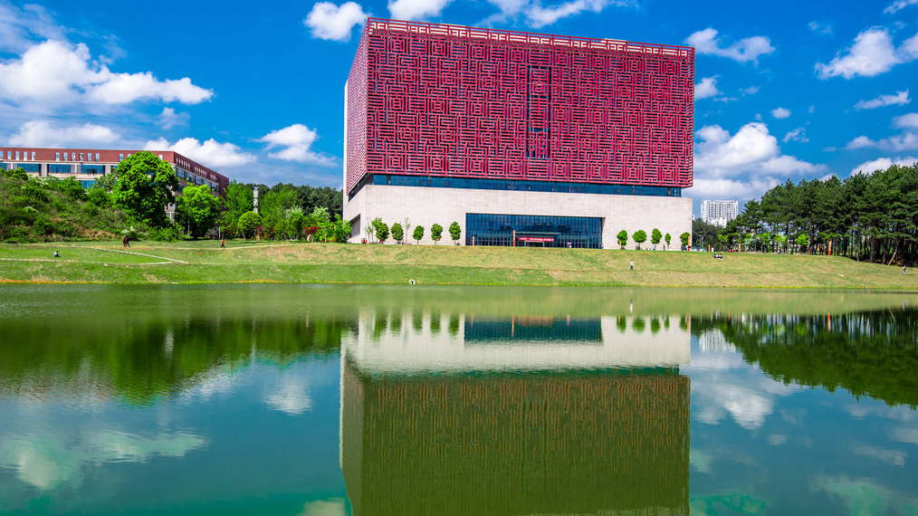
药学院危化品管理培训

Slide 2
内容：
一
危化品简介
二
危化品的使用及管理
三
对实验室人员的要求

Slide 3
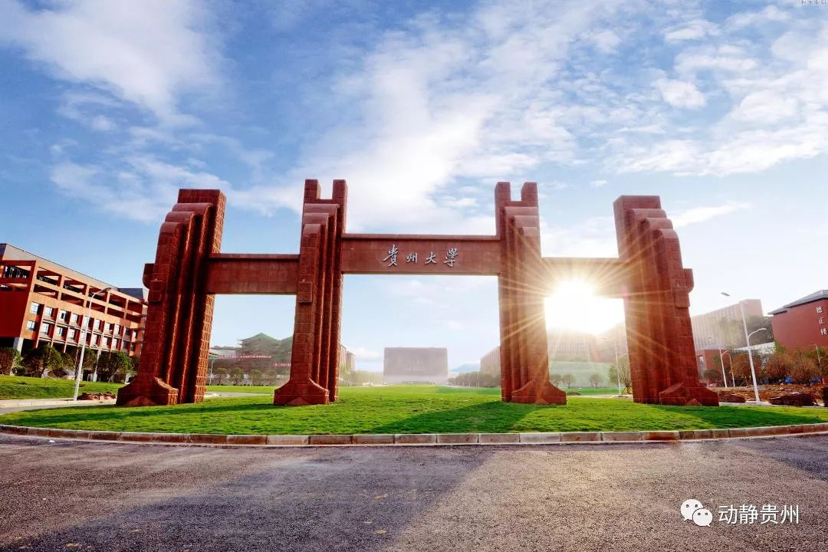
01
危化品简介

Slide 4
危化品
概述：
  具有毒害、腐蚀、爆炸、助燃等性质，对人体、设施和环境具有危害的剧毒化学品和其他化学品。
  ——《危险化学品安全管理条例》（国务院令第591号）
  《危险化学品目录（2018版）》 2828类
学院涉及的危化品：
    易制毒危化品 易制爆危化品

Slide 5
易制毒化学品（13种）
高锰酸钾、苯乙酸钾、盐酸、乙酸酐、丙酮、三氯甲烷、乙醚、甲苯、苯乙酸钠、4-丁酮、苯乙酸、六氢吡啶、
硫酸
——学校申购系统所列易制毒化学品种类

Slide 6
易制爆化学品（81种）
酸类：硝酸、发烟硝酸、高氯酸；
硝酸盐类：硝酸钠、硝酸钾、硝酸铯、硝酸镁、硝酸钙、硝酸锶、硝酸钡、硝酸镍、硝酸银、硝酸锌、硝酸铅；
氯酸盐类：氯酸钠、氯酸钠溶液、氯酸钾、氯酸钾溶液、氯酸铵；
高氯酸盐类：高氯酸锂、高氯酸钠、高氯酸钾、高氯酸铵；
重铬酸盐类：重铬酸锂、重铬酸钠、重铬酸钾、重铬酸铵；
过氧化物和超氧化物类：过氧化氢、过氧化锂、过氧化钠、过氧化钾、过氧化镁、过氧化钙、过氧化锶、过氧化钡、过氧化锌、过氧化脲、过乙酸、过氧化二异丙苯、过氧化氢苯甲酰、超氧化钠、超氧化钾
易燃物还原剂类：锂、钠、钾、镁、镁铝粉、铝粉、硅铝、硅铝粉、硫磺、锌尘、锌粉、锌灰、金属锆、金属锆粉、六亚甲基四胺、1，2-乙二胺、一甲胺、硼氢化锂、硼氢化钠、硼氢化钾
硝基化合物类：硝基甲烷、硝基乙烷、2，4-二硝基甲苯、2，6-二硝基甲苯、1，5-二硝基萘、1，8-二硝基萘、二硝基苯酚、2，4-二硝基苯酚、2，5-二硝基苯酚、2，6-二硝基苯酚
其他：硝化纤维素、4，6-二硝基-2-氨基苯酚钠、高锰酸钾、高锰酸钠、硝酸胍、水合肼、2，2-双（羟甲基）1，3-丙二醇
——《易制爆危险化学品名录（2017）版》

Slide 7
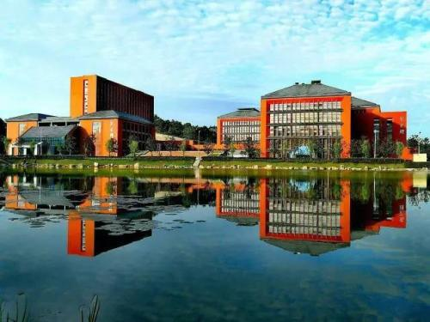
02
危化品的使用及管理

Slide 8
易制毒化学使用注意事项：
暂存室：崇义楼432室;
申购：由教师申购，不能由学生代办，且每次每种试剂不能超过10 L;
领取：需在315登记后领取，并做好三级台账的使用记录；
领取量：每次最多能领取一周使用量，若超过一周未使用完须归还432；
记录：使用时必须及时做好取用记录。

Slide 9
易制爆化学使用注意事项：
暂存室：崇义楼432室;
申购：提供需要购买的种类、规格、数量及销售商（有经营许可资质）给易制爆管理员，然后由管理员提交材料，经学校-公安审批后，将审批材料发给销售商后供货。
领取：需在315登记后领取，并做好三级台账的使用记录；
领取量：每次最多能领取一周使用量，若超过一周未使用完须归还432；
记录：使用时必须及时做好取用记录。

Slide 10
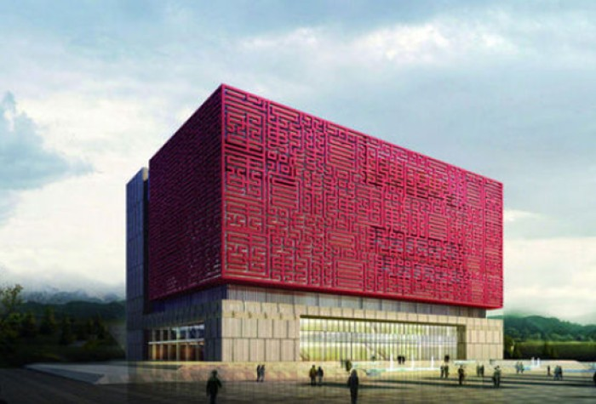
03
对实验室人员的要求

Slide 11
危化品管理
危化品生命周期内实施闭环管理
双人双锁
危化品台账分为三级
一级台账（学校或公安部门）
二级台账（危化品管理人员）
三级台账（危化品使用人员）
在危化品使用过程中，需要一级、二级和三级台账相符。
一般二级台账与一级台账很少不符，三级台账经常出现问题
请大家做好三级台账使用记录
注意：若发现没有按规定记录取用及归还危化品的情况，将停止一个月的危化品取用权限。

Slide 12
使用危化品注意事项
试剂标签：
试剂与标签正确
不能一瓶有多个不同的标签，贴新标签时将老的撕去。
放置危化品的烧杯、烧瓶不得无盖放置。
易燃易爆易挥发的药品如需放冰箱，请放防爆冰箱中；不能放置在普通冰箱中。

Slide 13
危化品分类存放要求
分类 | 管制类别 | 存放要求
第一类 酸、腐蚀品 | 1.易制毒品：盐酸、硫酸、苯乙酸、醋酸酐、溴素 2.易制爆品：硝酸、发烟硝酸、高氯酸、过（氧）乙酸 | 有防泄露托盘，有通风
第二类 氧化剂、无机盐 | 1.易制毒品：高锰酸钾 2.易制爆品： 硝酸盐类：硝酸钠、硝酸钾、硝酸铯、硝酸镁、硝酸钙、硝酸锶、硝酸钡、硝酸镍、硝酸银、硝酸锌、硝酸铅； 氯酸盐类：氯酸钠（含溶液）、氯酸钾（含溶液） 高（过）氯酸盐类：高（过）氯酸锂、高（过）氯酸钠、高（过）氯酸钾 重铬酸盐类：重铬酸锂、重铬酸钠、重铬酸钾、重铬酸铵 高锰酸盐类：高锰酸钾、高锰酸钠 无机过氧化物：过氧化氢、过氢化钠、过氧化钾、过氧化镁、过氧化钙、过氧化锶、过氧化钡、过氧化锌、超氧化钠、超氧化钾 有机物类：过物化二异丙苯、过氧化氢苯甲酰、过氯化脲、硝酸胍
第三类 有机试剂、还原剂 | 1.易制毒品： 第二类：三氯甲烷、乙醚、哌啶、乙基苯基酮及前述所列物质可能存在的盐类；第三类：甲苯、丙酮、甲基乙基酮 2.易制爆品： 有机液体类：硝基甲烷、硝基乙烷、1.2-乙二胺、一甲胺溶液、水合肼； 有机固体类：六亚甲基四胺、一甲胺、2.4-二硝基甲苯、2，6-二硝基甲苯、 1，5-二硝基萘、1，8-二硝基萘、2，4-二硝基苯酚（含水≥15%）、2，5-二硝基苯酚（含水≥15%）、2.6-二硝基苯酚（含水≥15%）、季戊四酵（四羟甲基甲烷） | 有通风
第四类 活泼金属等 | 易制爆品（遇水爆炸或燃烧、易燃固体） 锂、钠、钾、镁、镁铝粉、铝粉、硅铝、硅铝粉、锌灰、锌粉、锌尘、镐、镐 硫磺、硼氢化锂、硼氢化钠、硼氢化钾 | 隔水隔热隔氧
第五类 爆炸品 | 1.爆炸品：硝酸铵、2，4.6一三硝基甲苯（TNT）、2，4，6-三硝基苯酚（苦味酸）、季戊四醇四硝酸酯 2.易制爆品名录中的爆炸品：氯酸铵、高（过）氯酸铵、二硝基苯酚（溶液）、2.4-二硝基苯酚钠、硝化纤维素，4.6-二硝基-2-氨基苯酚钠（苦氨酸钠） | 双人双锁

Slide 14
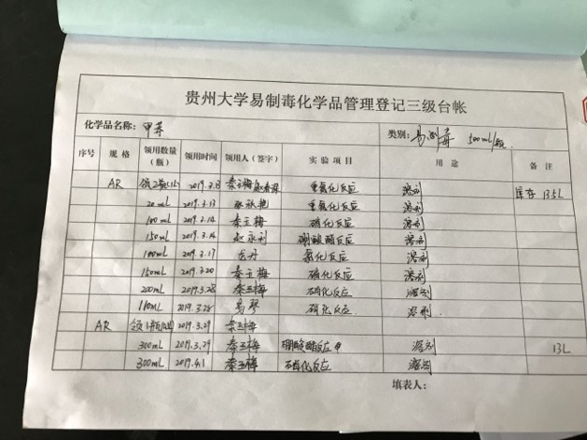
危化品三级台账记录模板

Slide 15
THANK
YOU

